Slide 1
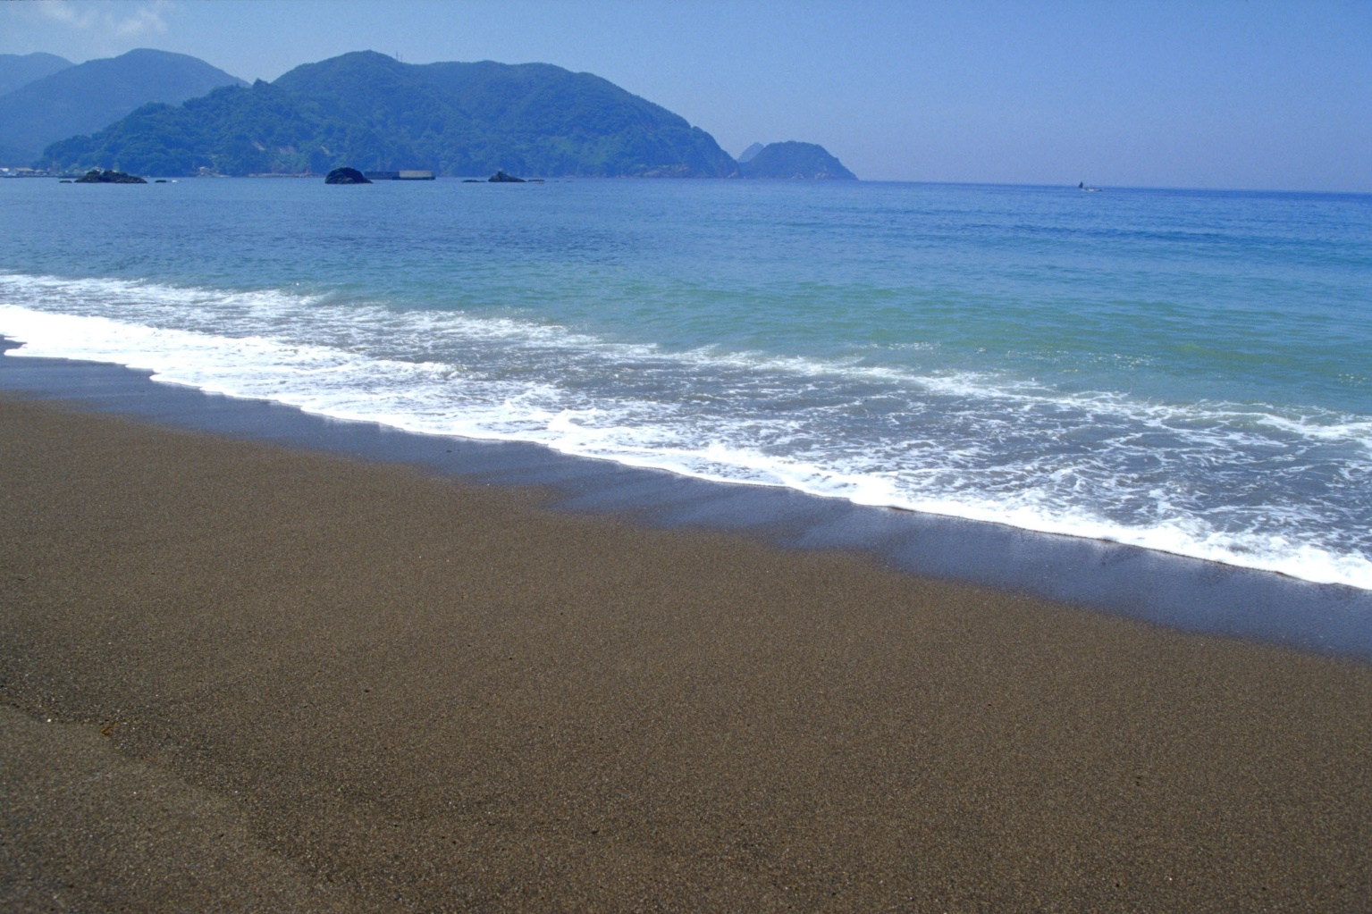
パート１
海ごみを減らすために
私たちにできること

Slide 2
世界の海で『海ごみ』が
問題になっているよ！
ハワイ諸島
伊豆諸島
提供：特定非営利活動法人OWS

Slide 3
海岸の漂着物カード
グループに分かれて
カードを分類してみよう
分類したものを発表しよう

Slide 4
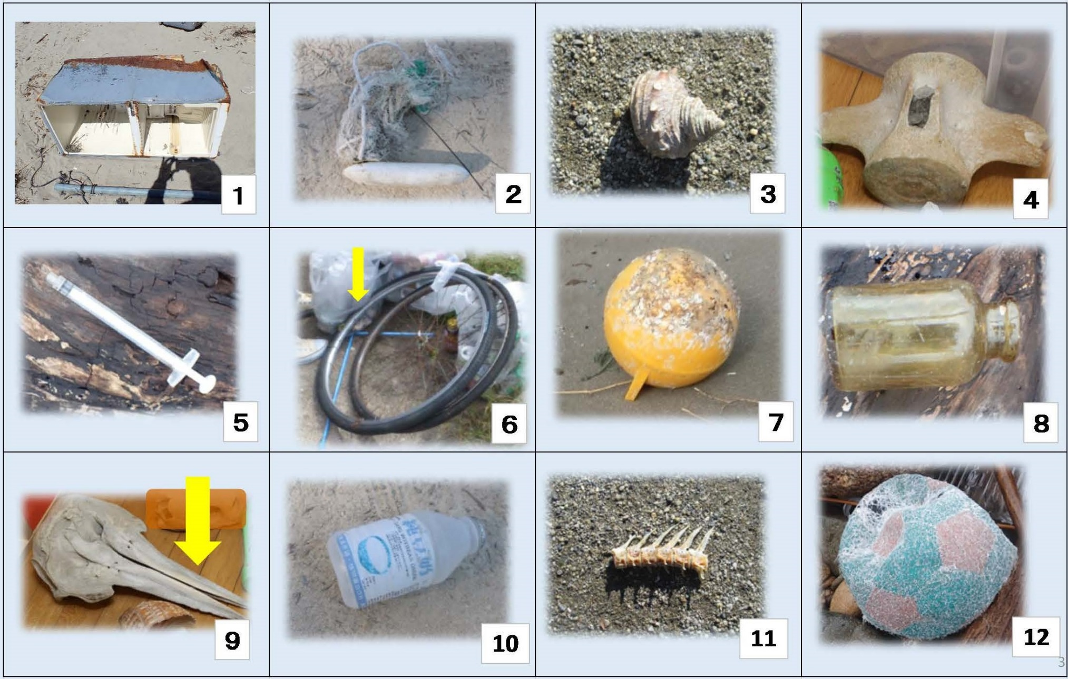
海ごみカード（１）

Slide 5
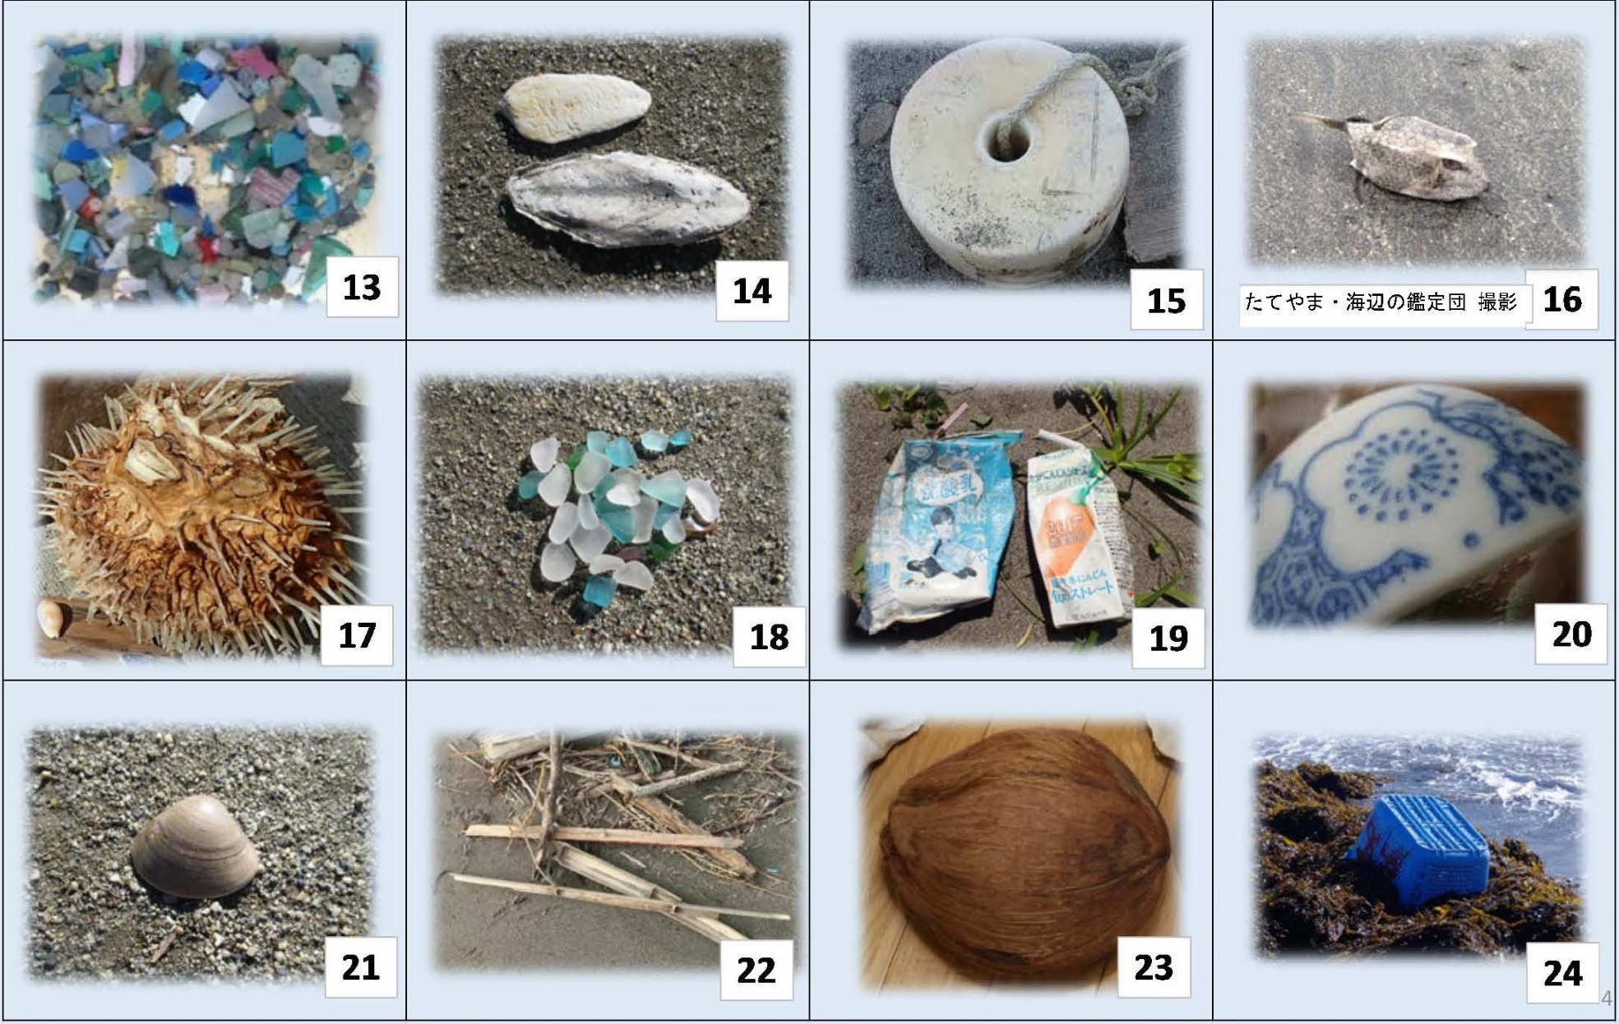
海ごみカード（２）

Slide 6
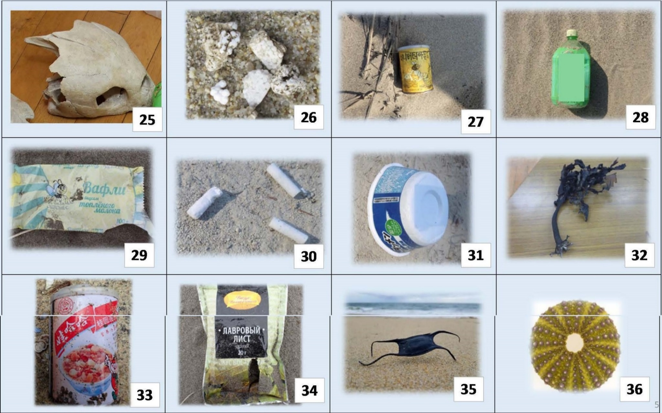
海ごみカード（３）

Slide 7
海岸の漂着物の分け方
○「生き物」と「人が作った物」
の大きく２つに分けられる
○人が作った物は「国内の物」と
「海外の物」の２つに分けられる

Slide 8
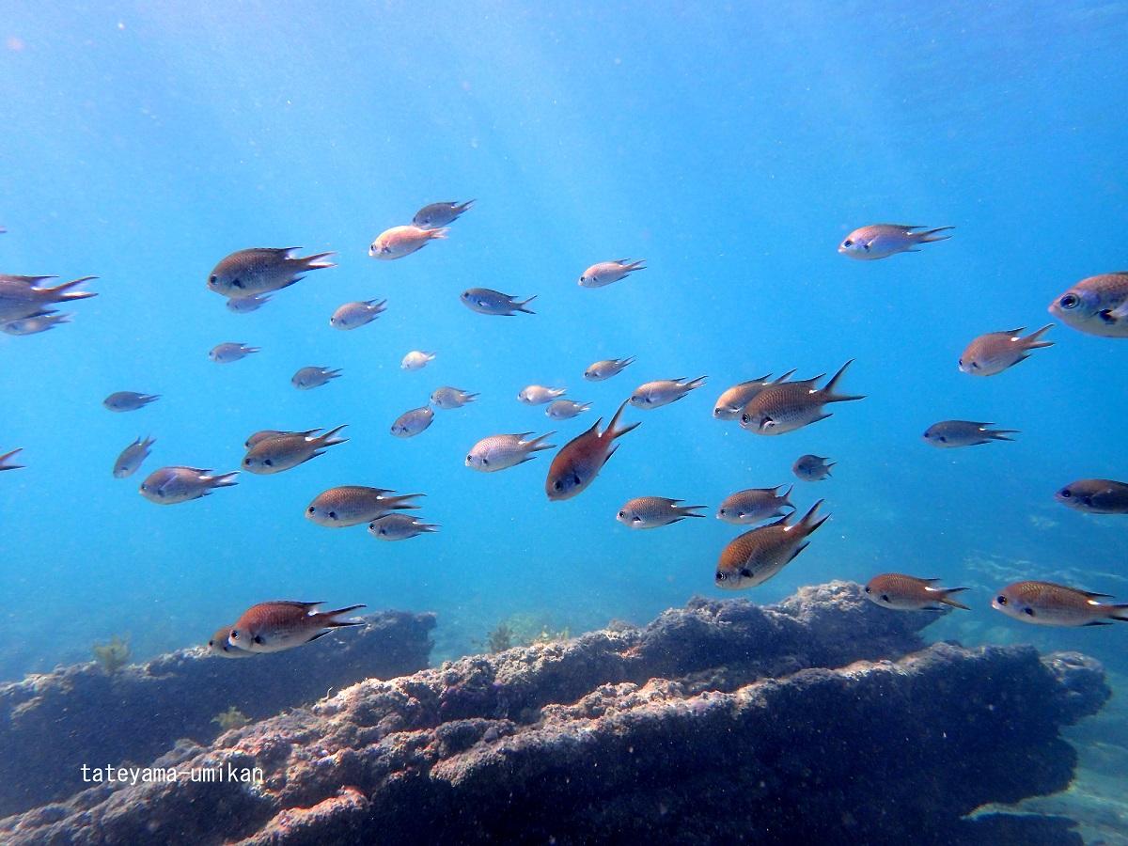
生き物のすむ豊かな海
撮影：たてやま・海辺の鑑定団

Slide 9
海岸のごみが生まれる原因で
最も多いものはどれでしょう？
①事業系
②漁業系
③生活系
環境省 漂流・漂着ゴミに係る国内削減方策モデル調査統括検討会報告書（平成23年3月）より作成

Slide 10
海ごみにはいろいろな物がある

Slide 11
ムービー視聴①
海ごみには
どんな種類があるのかな？

Slide 12
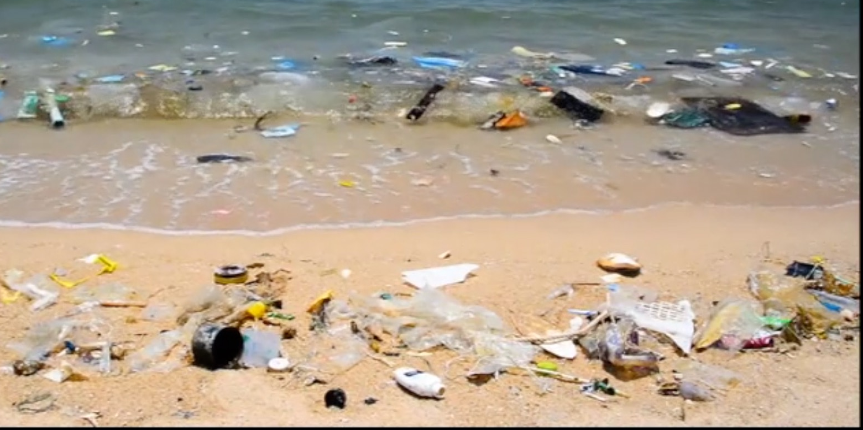
①漂着（ひょうちゃく）ごみ

Slide 13
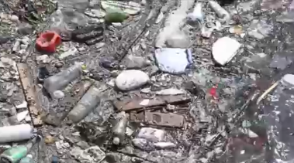
②漂流（ひょうりゅう）ごみ

Slide 14
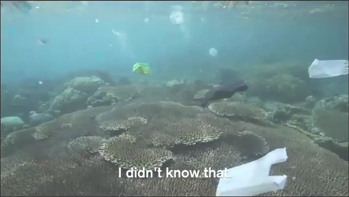
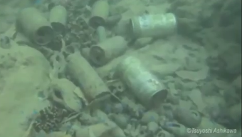
③海底（かいてい）ごみ

Slide 15
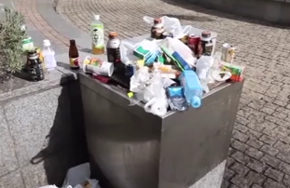
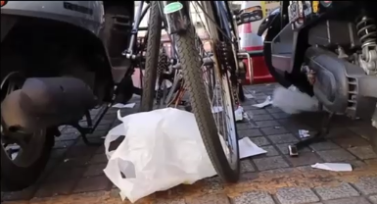
私たちの生活の中から生まれるごみ

Slide 16
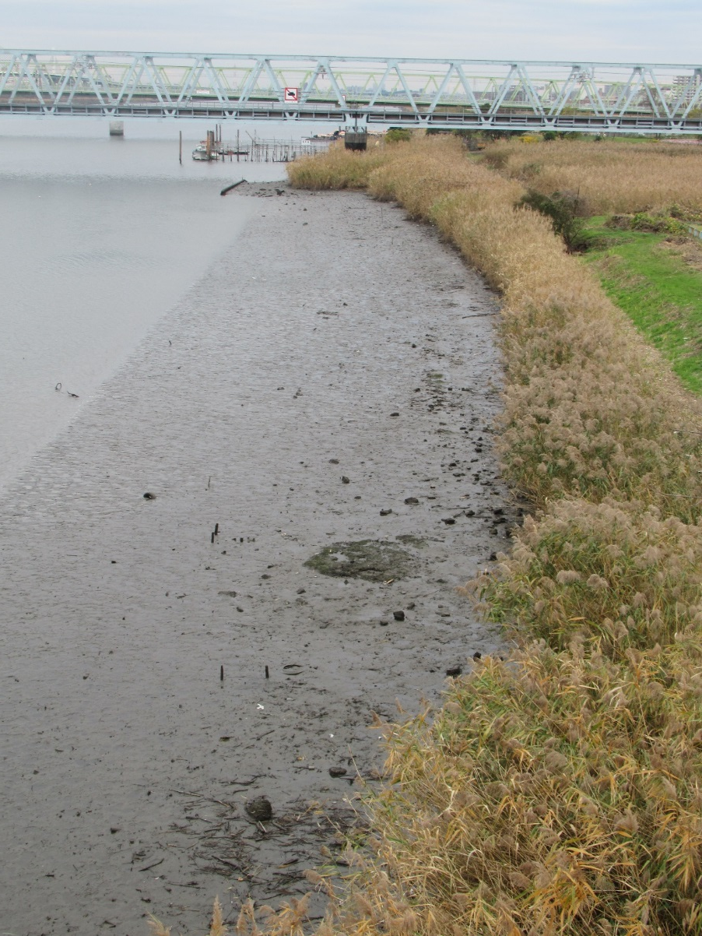
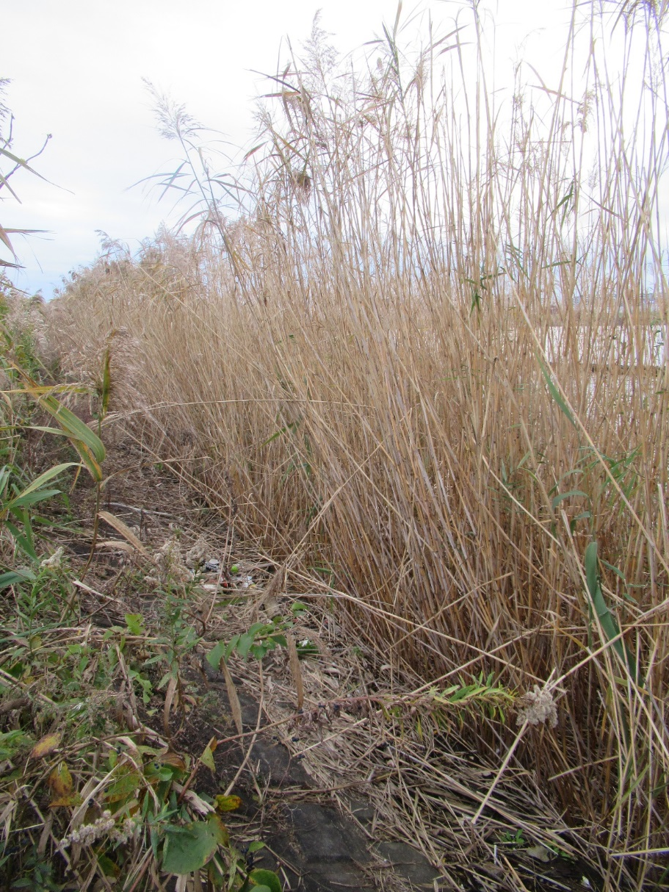
荒川の川原

Slide 17
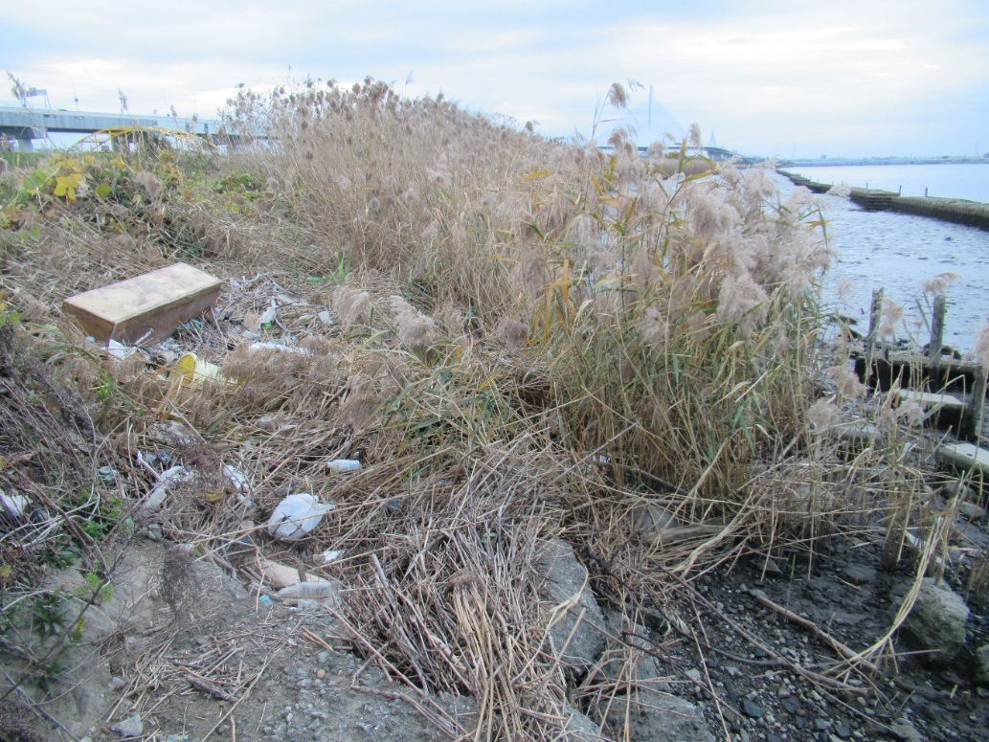
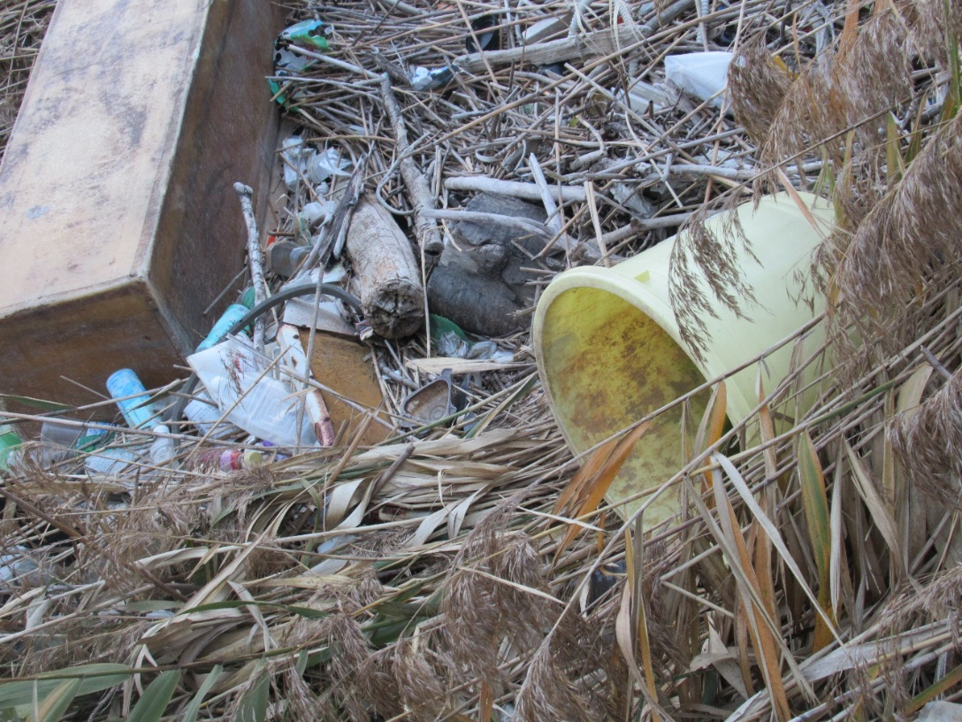
荒川の川原のごみ（１）

Slide 18
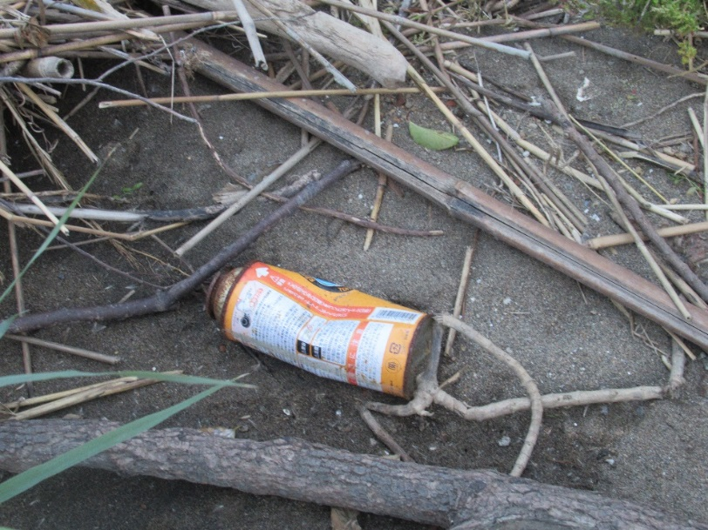
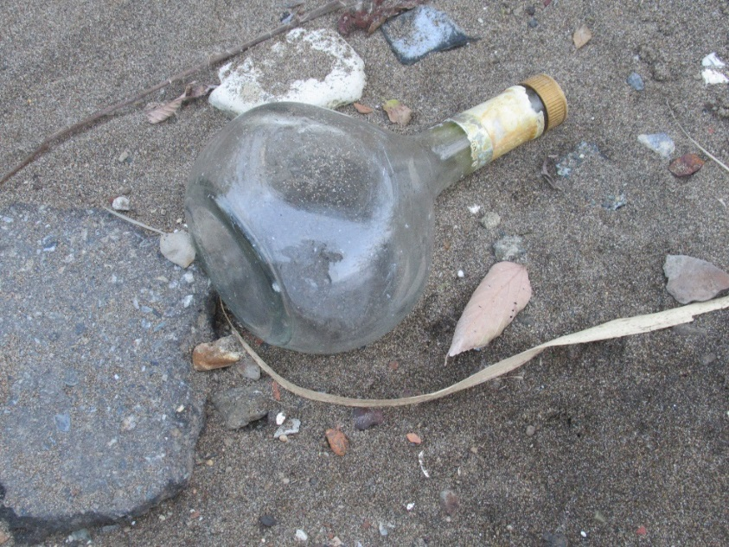
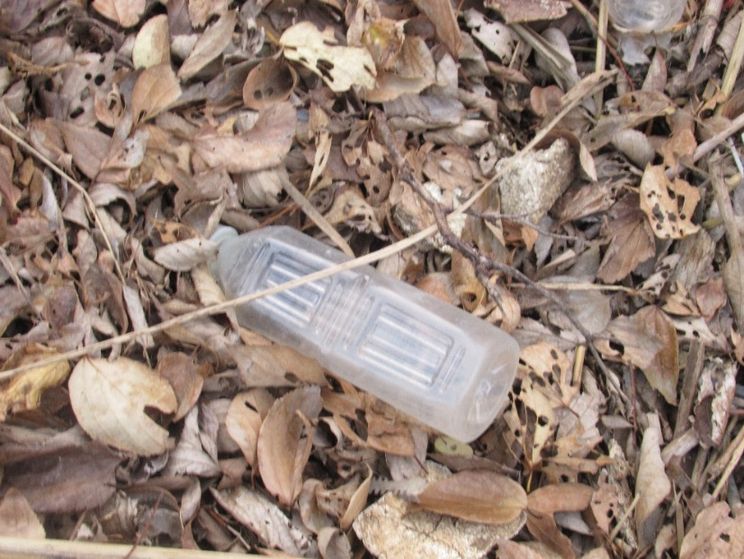
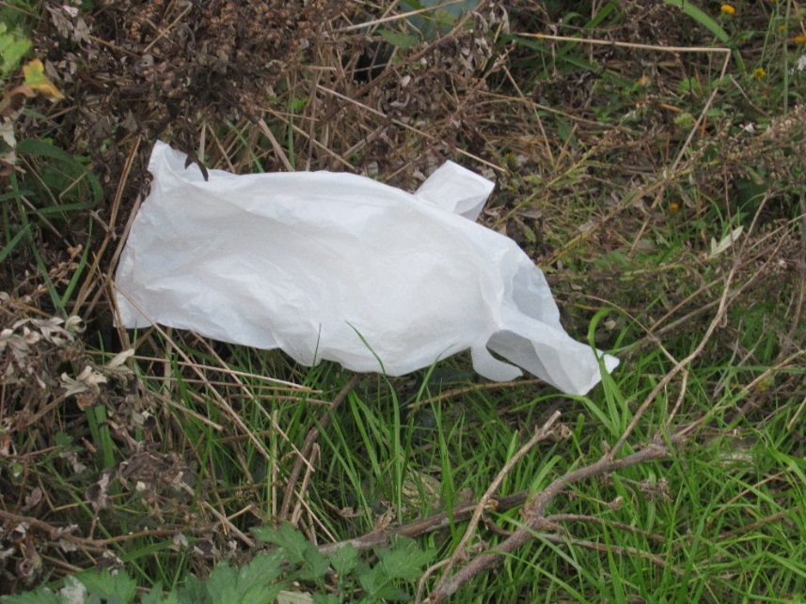
荒川の川原のごみ（２）

Slide 19
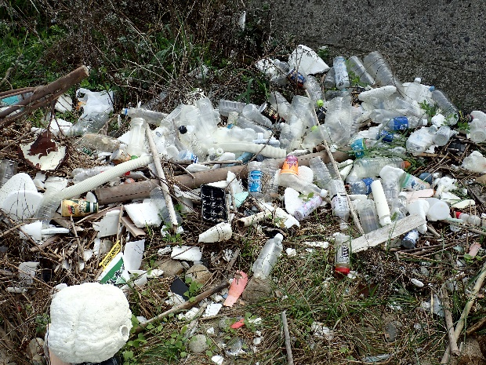
生活ごみ
川ごみ
海ごみ

Slide 20
ムービー視聴②
東京とニューヨークの小学校での
海ごみ学習の様子を
見てみよう！

Slide 21
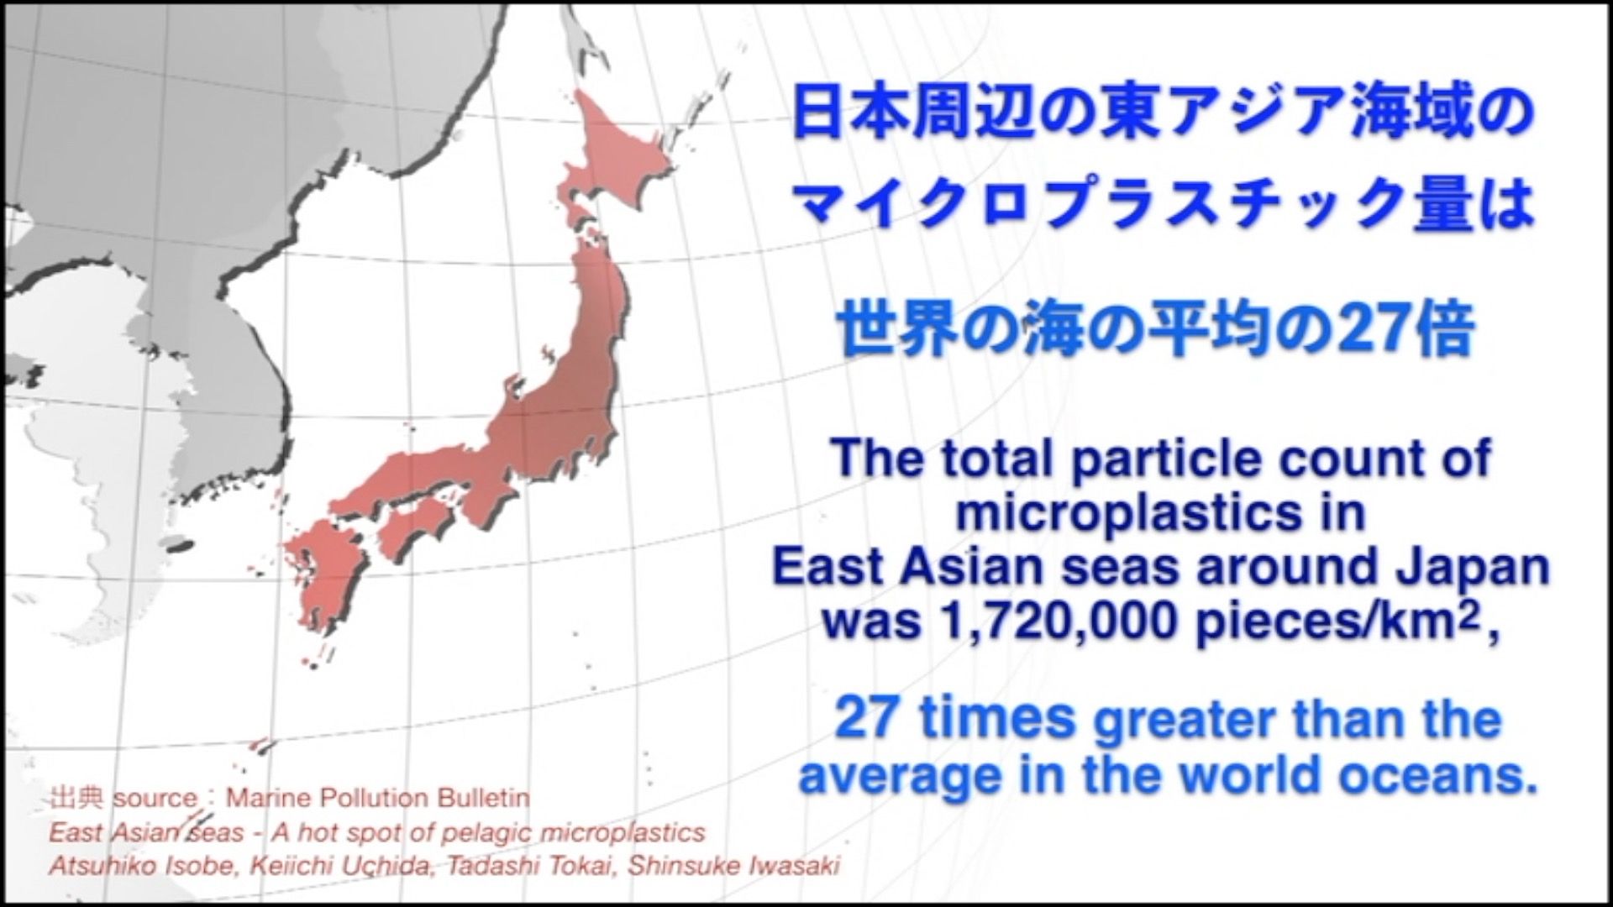
それぞれの地域の漂着ごみ（ペットボトル）は
どこの国から流れてくるものが
最も多いでしょうか？
①北海道豊富地区
②山口県下関市
③沖縄県宮古島市

Slide 22
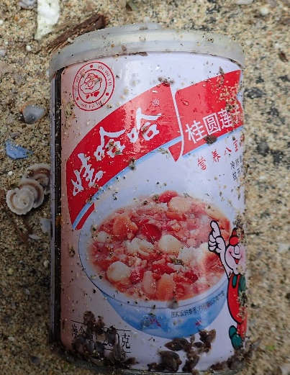
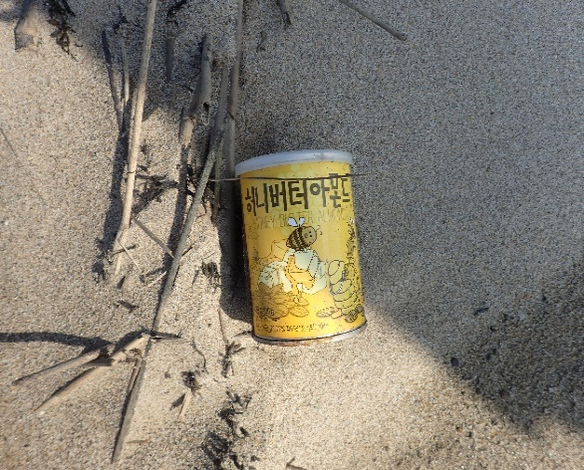
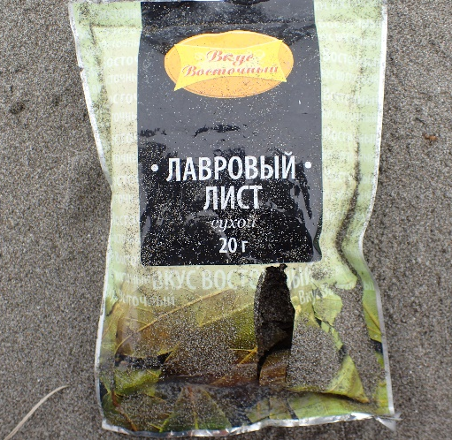
海外から流れ着くごみ
中 国
韓 国
ロシア

Slide 23
北海道豊富地区
山口県下関市
沖縄県宮古島
環境省 漂流・漂着ゴミに係る国内削減方策モデル調査統括検討会報告書（平成21年3月/平成23年3月）より作成

Slide 24
日本のごみは他の国に
流れ着かないのかな？
日本のごみは
アメリカで見つかっています

Slide 25
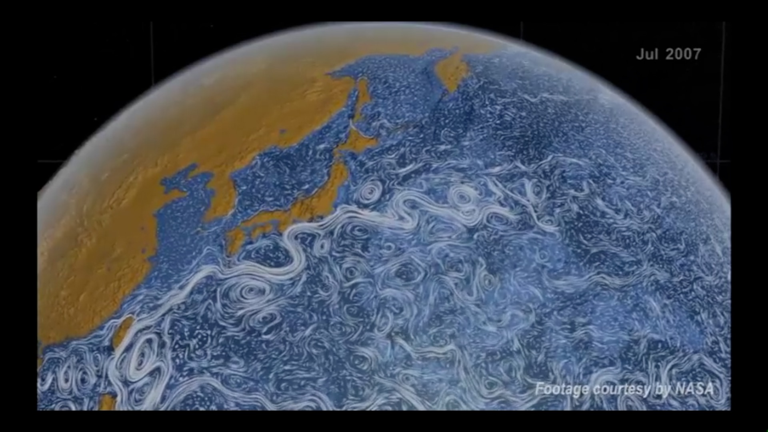
漂流している海ごみ
ごみの集まりやすい場所

Slide 26
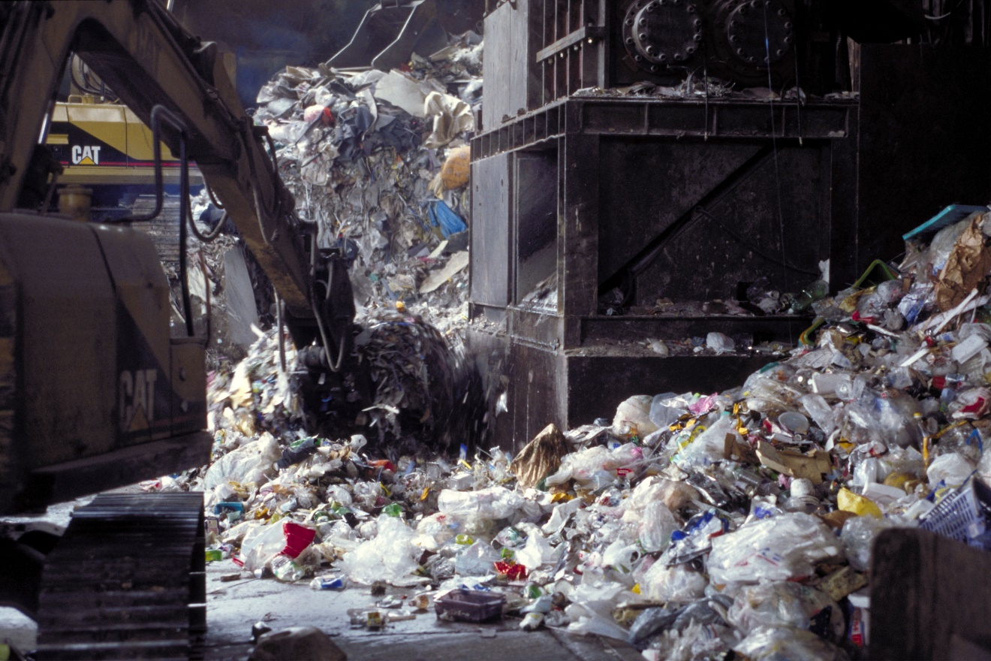
くらしの中にあるプラスチック

Slide 27
海ごみの量はどれくらい？
（プラスチックのみ）
プラスチックごみ
１年間で490万トン～1,270万トン
（アメリカ ジョージア大学試算）
2050年には
プラスチックごみの量が海の魚の量を上回る
2016年1月世界経済フォーラム（ダボス会議）資料より
＜参考＞平成28年度の東京都全体のごみ排出量
４４３万トン（東京ドームおよそ１２杯分）

Slide 28
海ごみの影響（えいきょう）
〇景色（けしき）やレジャー
〇漁業
◎海の生き物

Slide 29
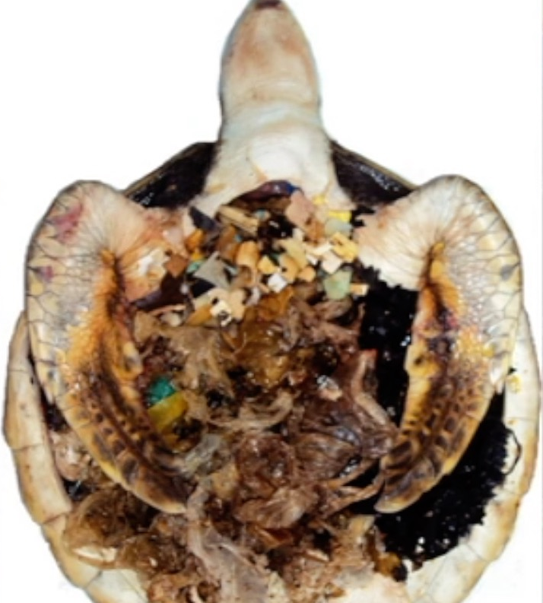
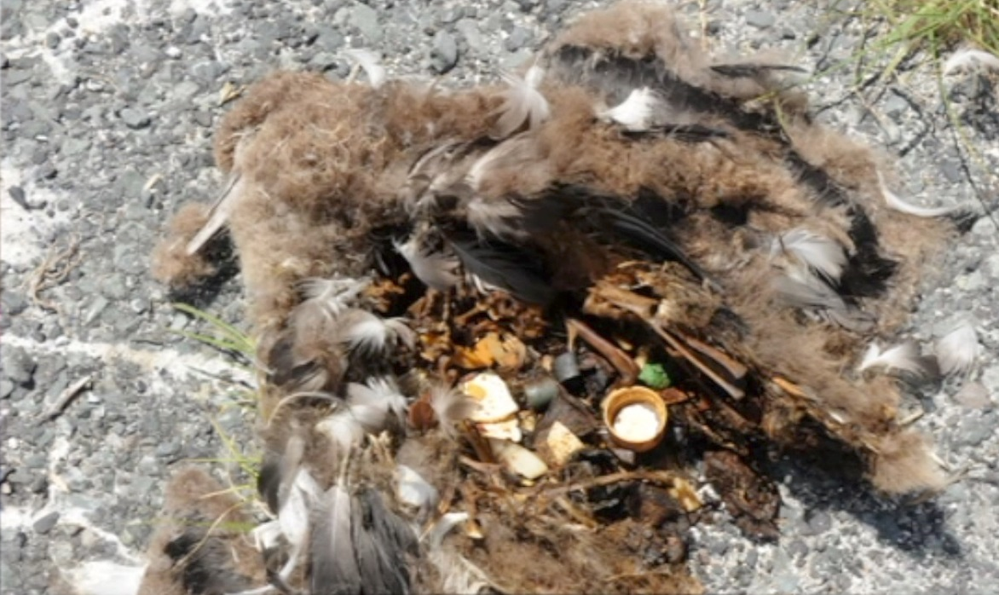
海ごみの生き物への影響

Slide 30
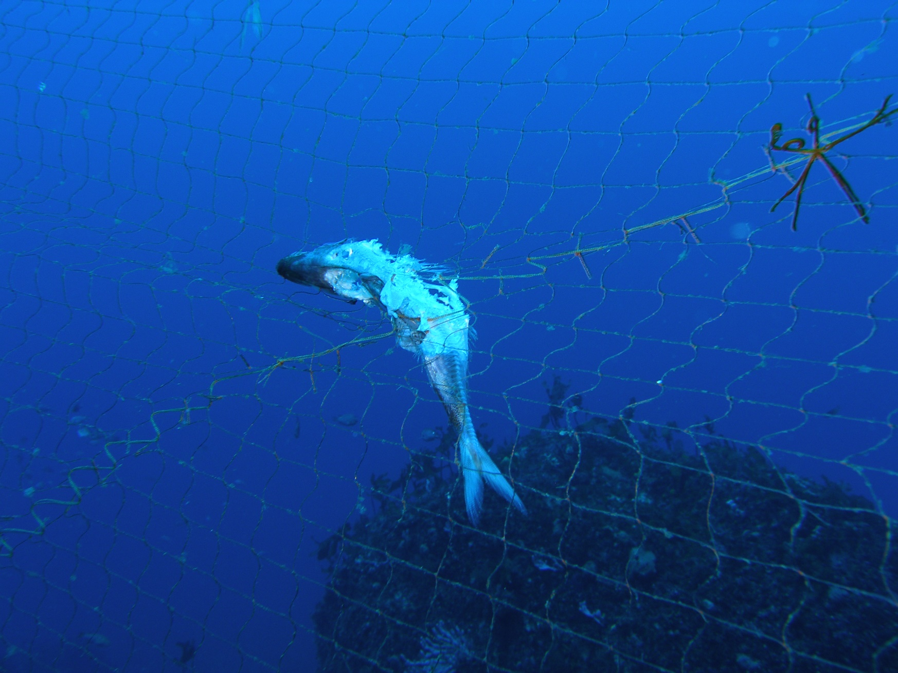
ゴーストフィッシング
海底に捨てられた漁網にからまった魚

Slide 31


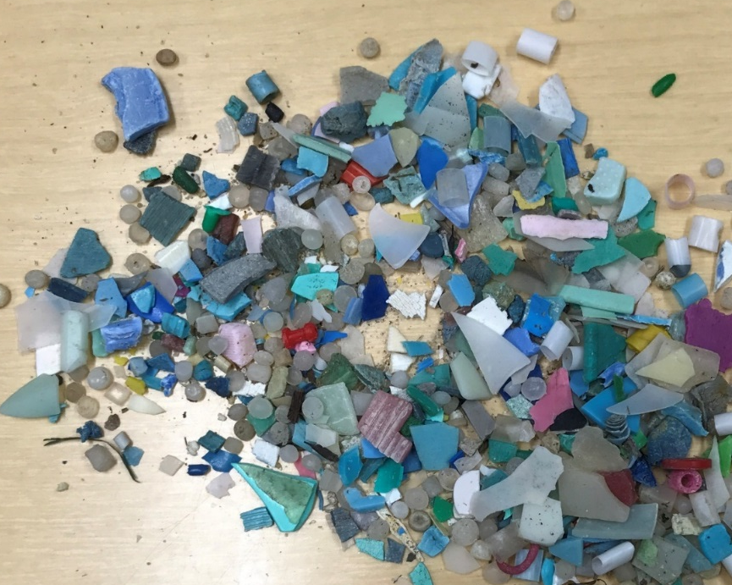
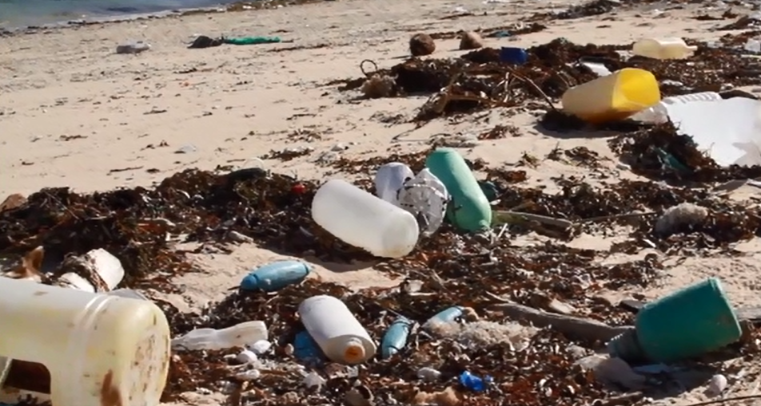
波・海流
日光
大きなプラスチックごみから小さなプラスチックごみへ
５ｍｍ以下のプラスチックのことを
マイクロプラスチック という

Slide 32
ムービー視聴③
マイクロプラスチックの影響
について考えてみよう！

Slide 34
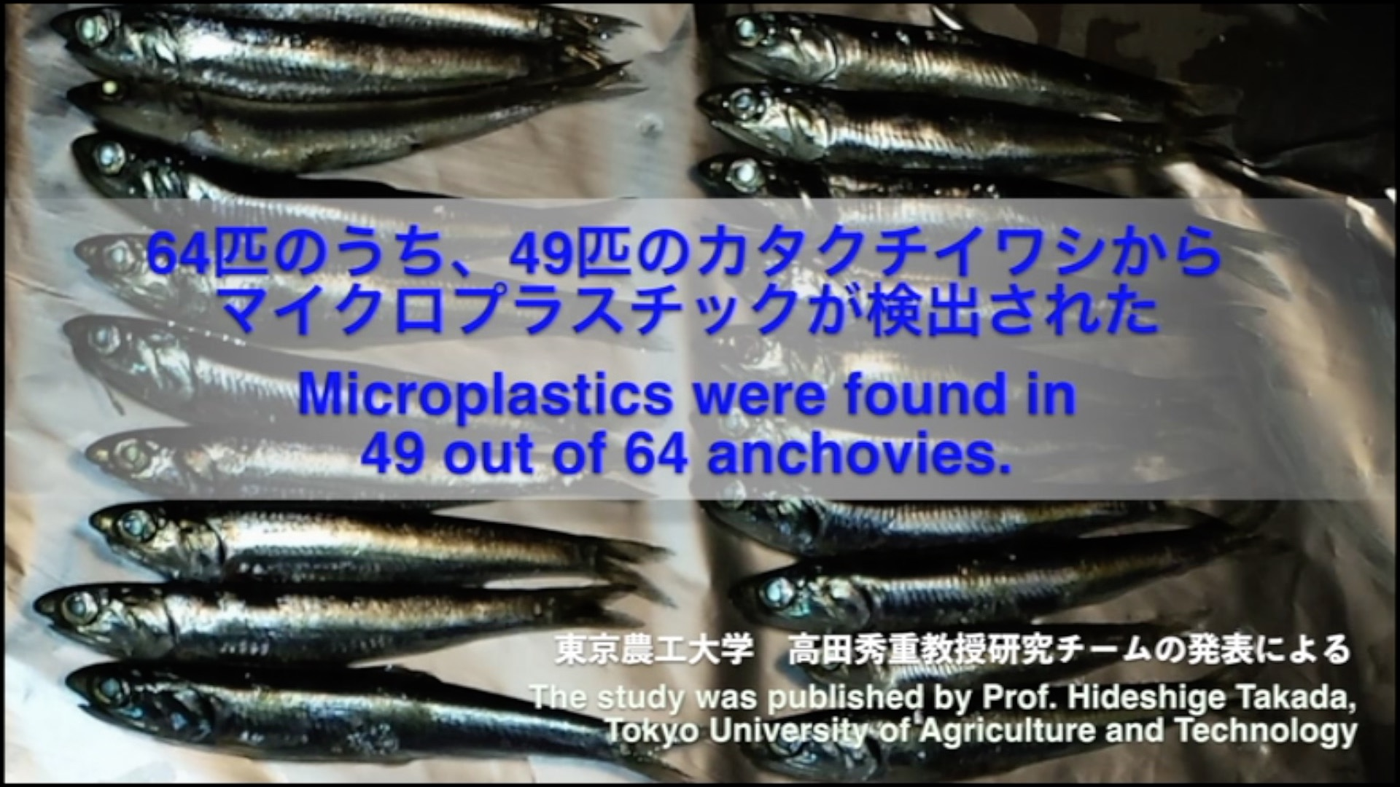
約8割のイワシから
マイクロプラスチックが！！

Slide 35
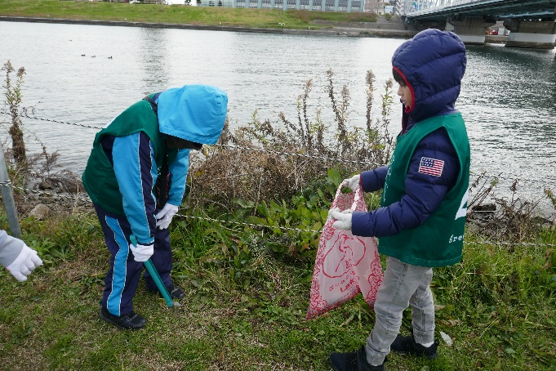
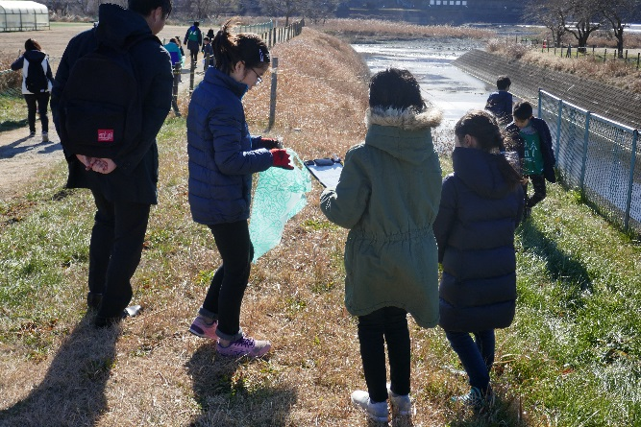
身近な川のごみは
どうなっているのかな？

Slide 36
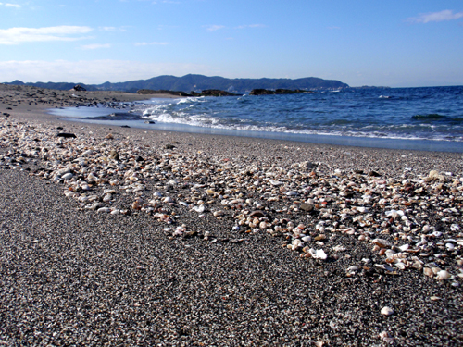
撮影：たてやま・海辺の鑑定団

Slide 37
パート２
海ごみを減らすために
私たちにできること

Slide 38
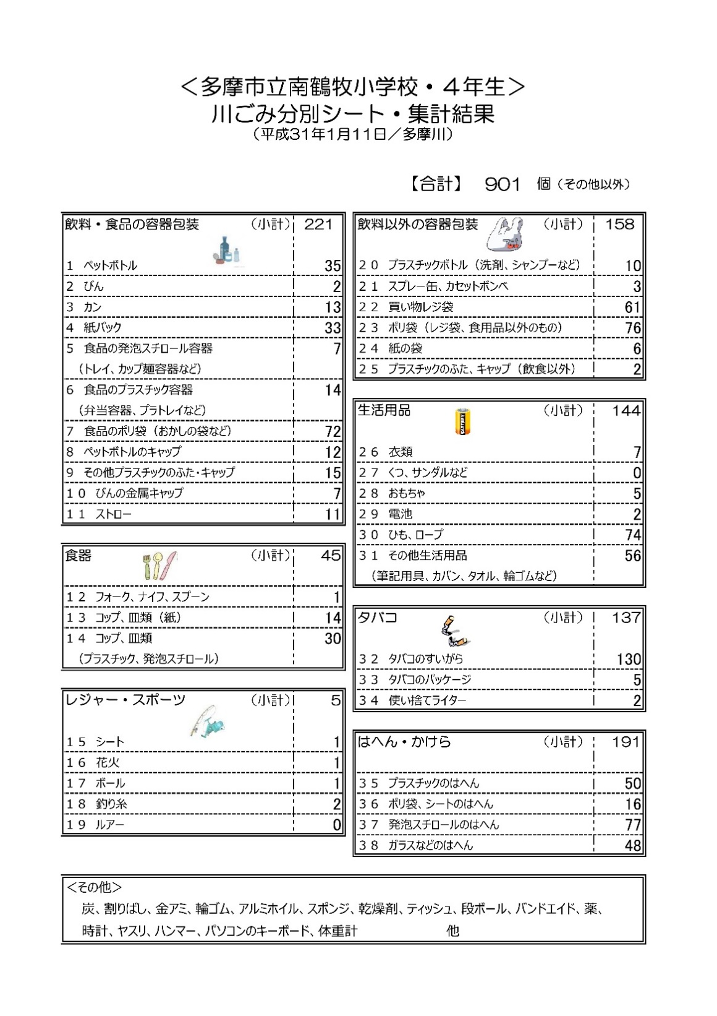
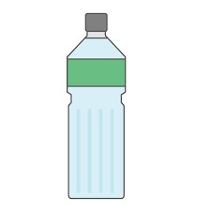
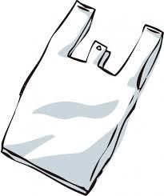
川ごみで
最も多い物は
何だろう？

Slide 39
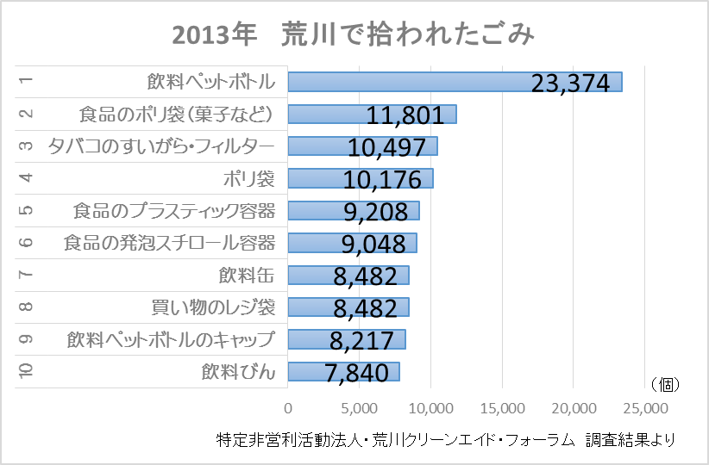

Slide 40
川ごみを拾って、調べて
思ったことや考えたことを
発表しよう！

Slide 41
私たちには何ができるだろう？
考えてみよう！

Slide 42
ムービー視聴④
他の学校の取組を
見てみよう！

Slide 43
自分たちの目で
海ごみへの取組を
見てみよう！

Slide 44
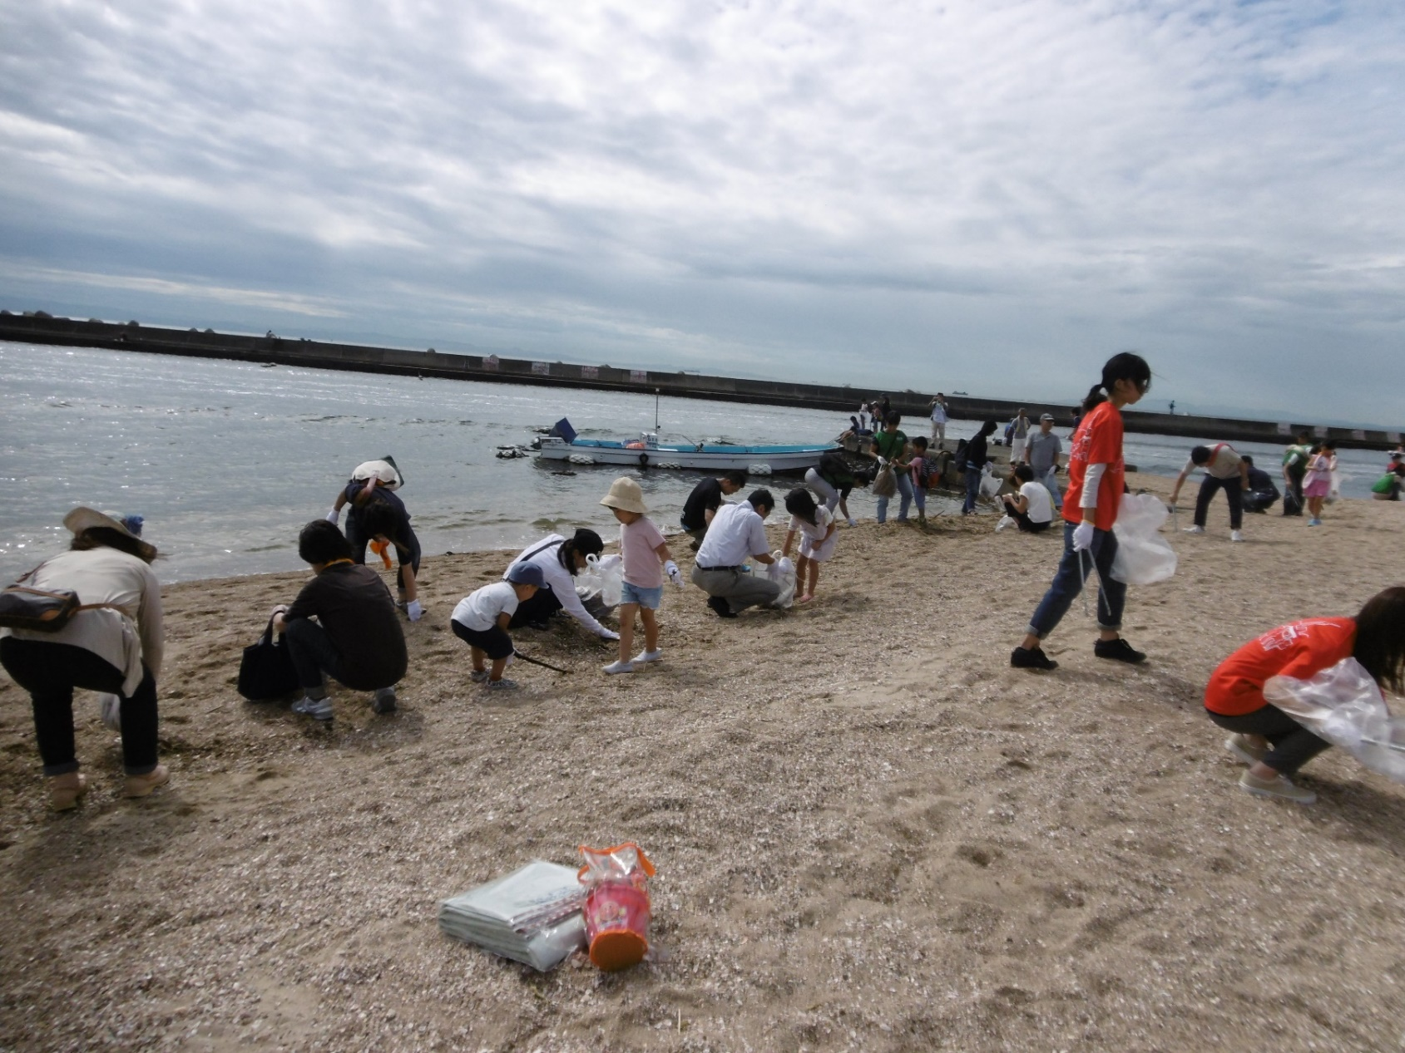
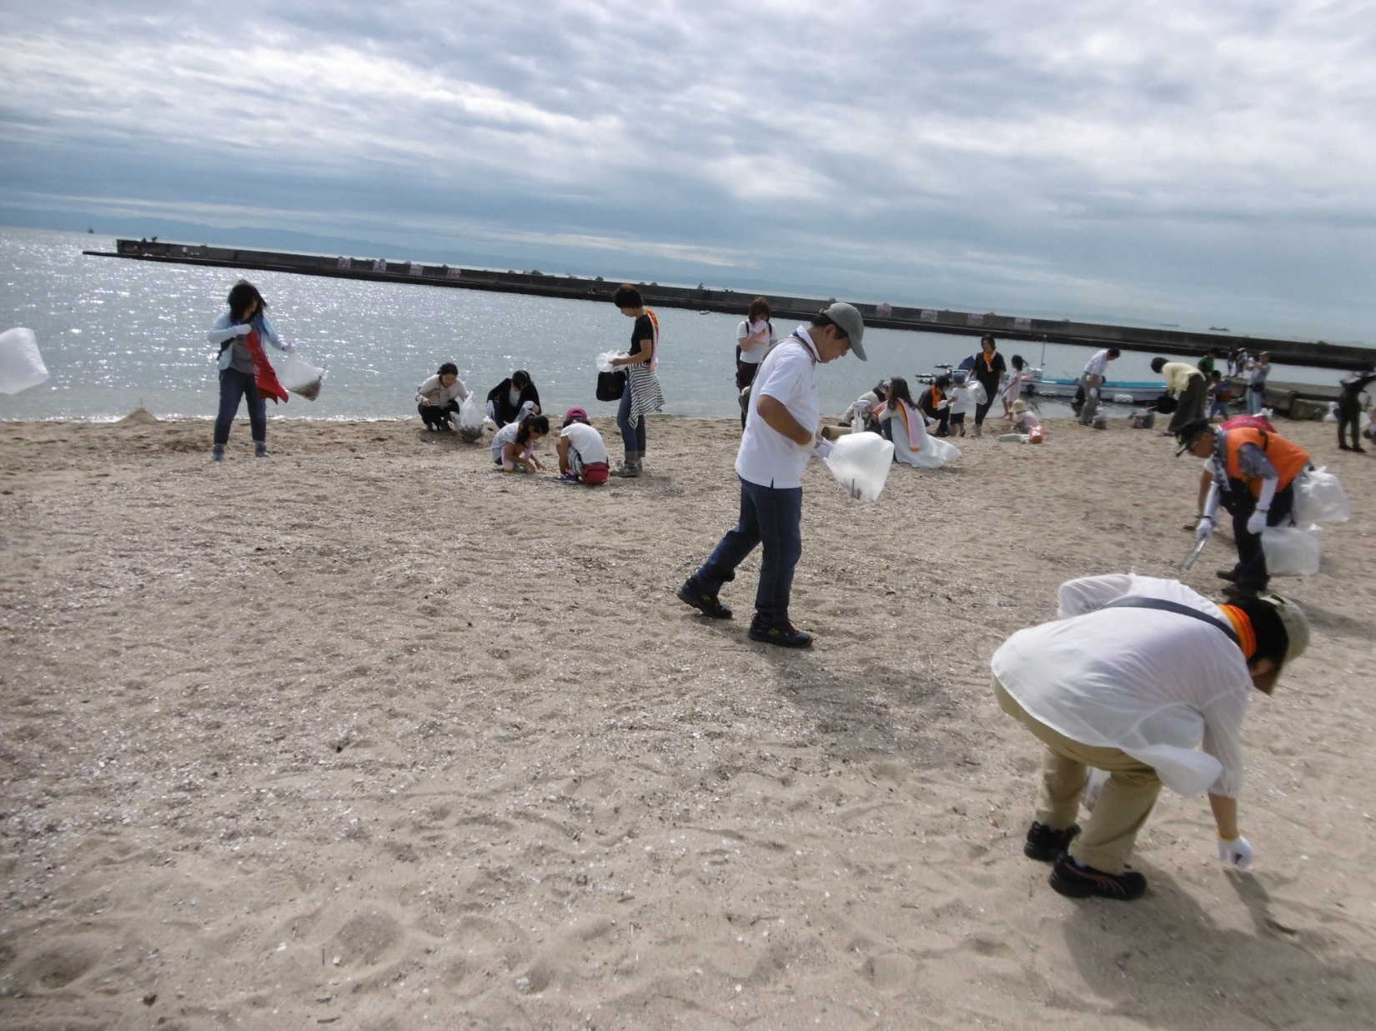
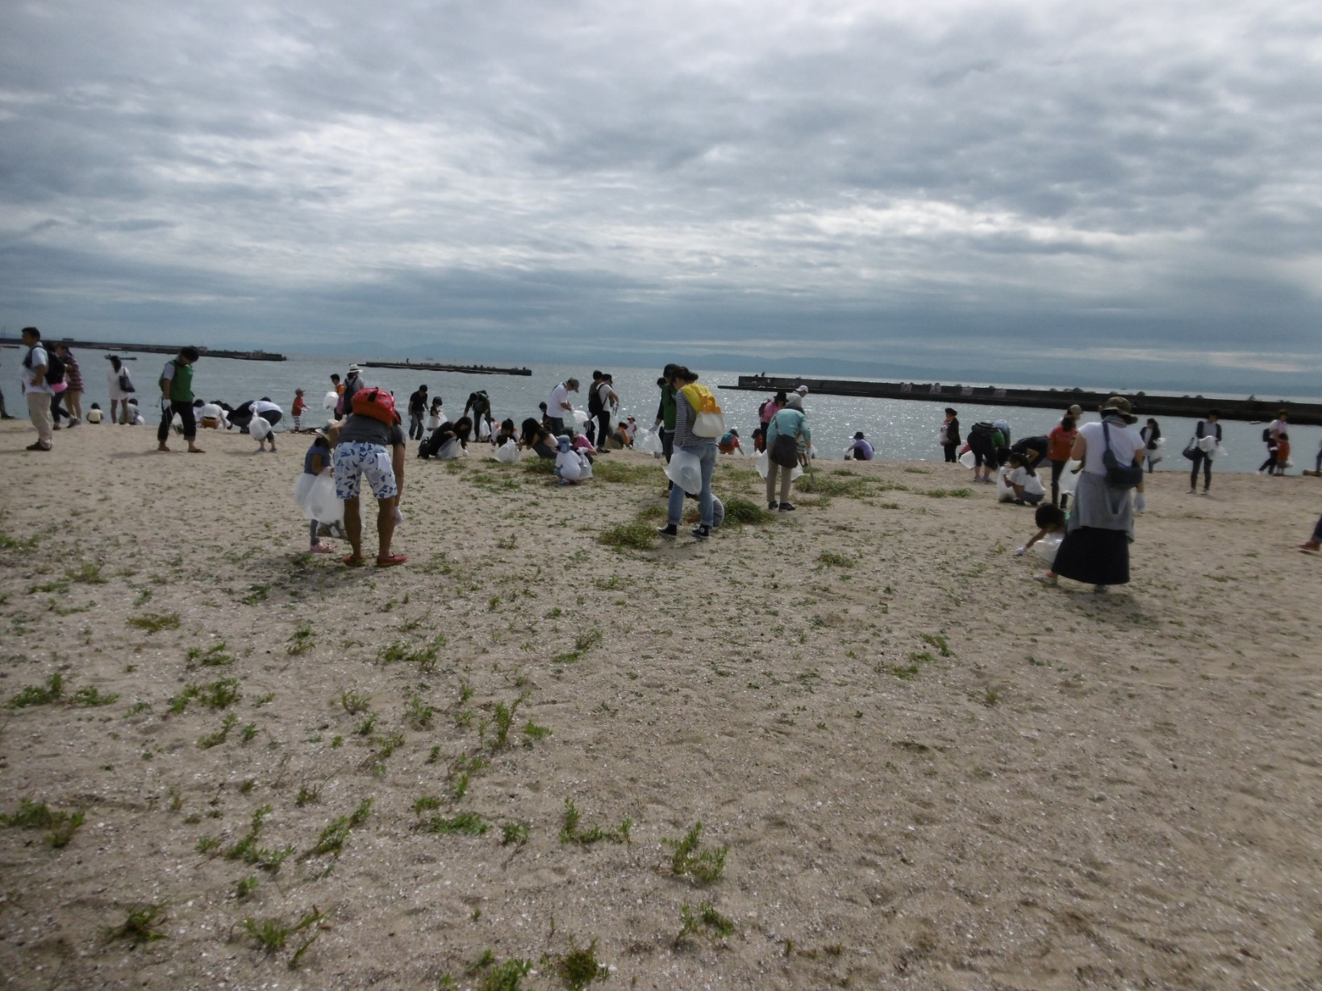
海ごみ拾いボランティア①
清掃活動

Slide 45
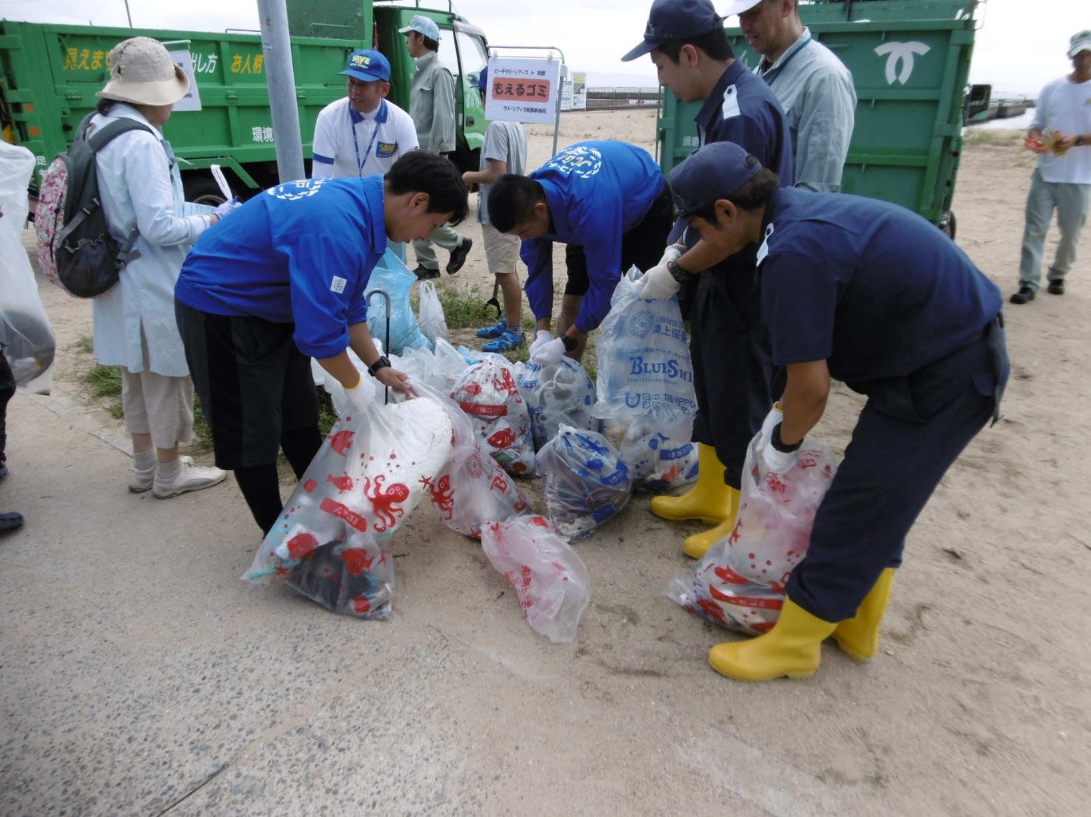
海ごみ拾いボランティア②
清掃活動
清掃活動の様子

Slide 46
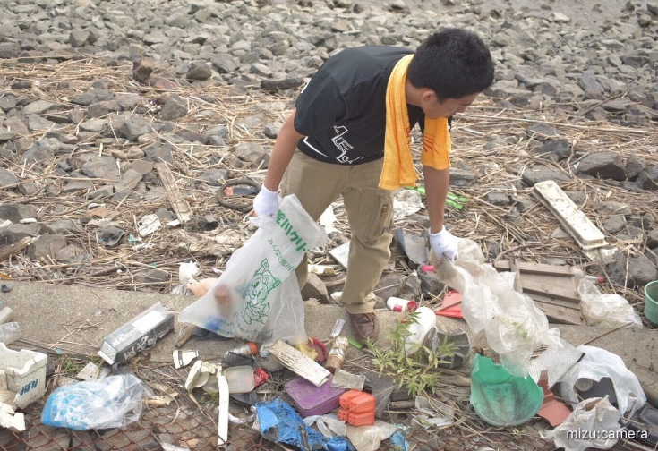
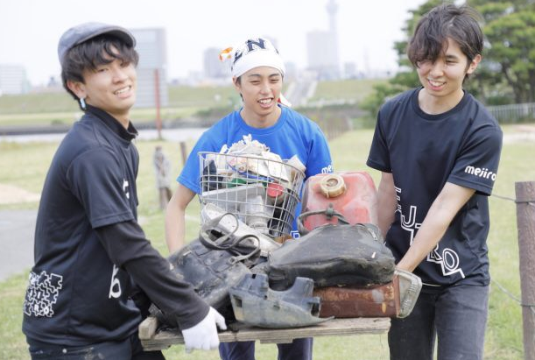
川ごみの調査とごみ拾い①
危険物には
十分気を付けて！

Slide 47
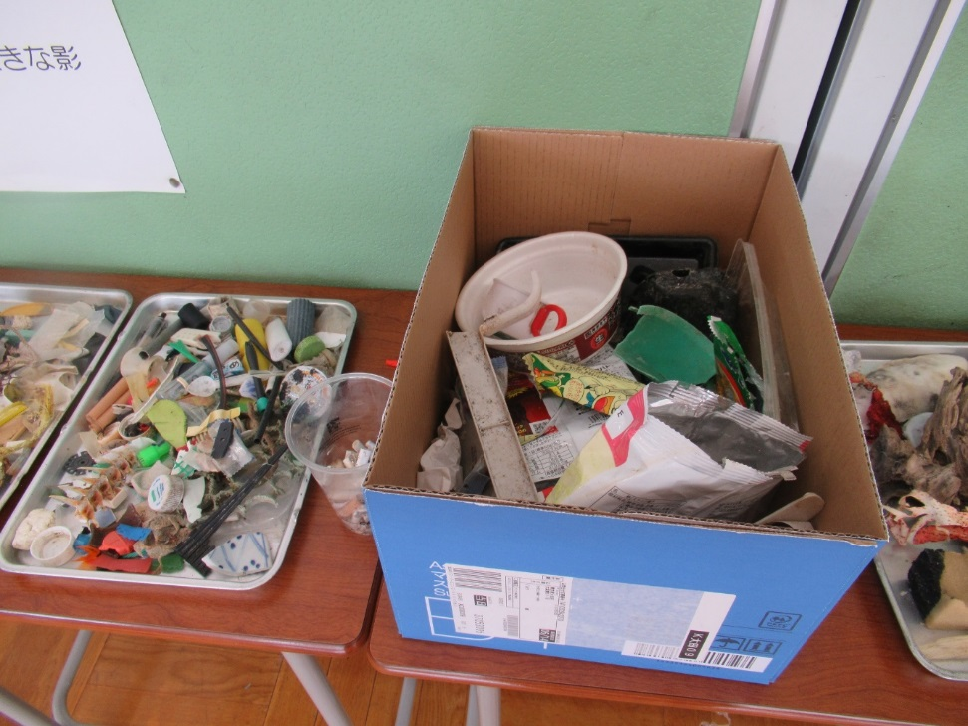
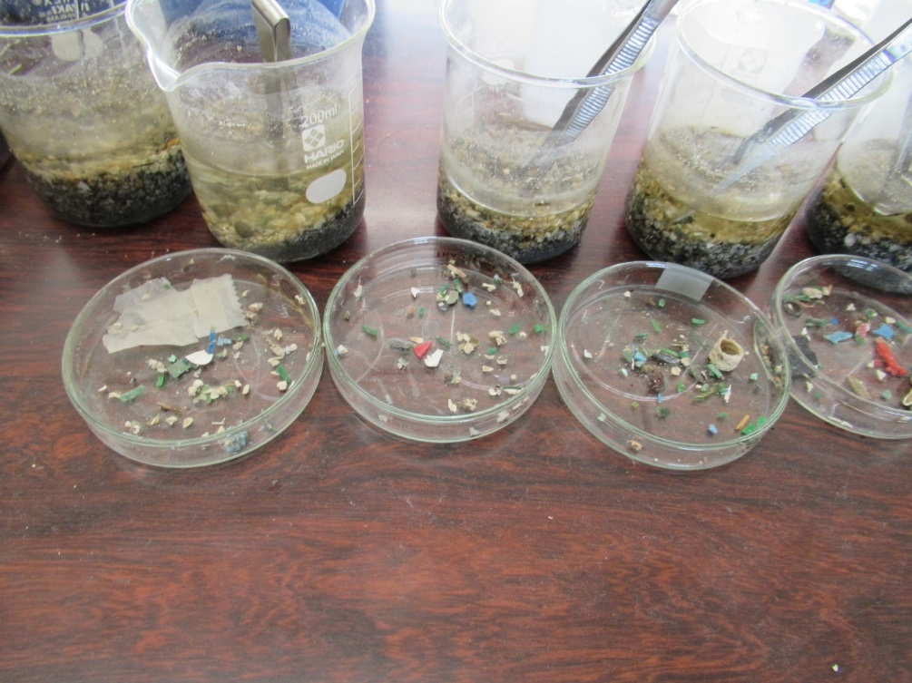
川ごみの調査とごみ拾い②
大田区立大森第一小学校

Slide 48
世界の取組例
＜アメリカ（サンフランシスコ）＞
・ペットボトルでの飲料水の販売を禁止
（2014年）
＜フランス＞
・プラスチック製の使い捨て容器・食器を
禁止する法律が成立
（2016年9月、2020年より実施）
＜世界（Ｇ７サミット）＞
・海洋プラスチック憲章（自国でのプラス
チック規制強化を進める）

Slide 49
海ごみを減らすための
行動宣言をしよう！

Slide 50
３Ｒに取り組む
買わない
リデュース
使わない
リユース
リサイクル
使い捨てない

Slide 51
ムービー視聴⑤
海ごみの学習を行った
両校からのメッセージ

Slide 52
海ごみの学習をして
感じたことや考えたことを
書こう！

Slide 53
撮影：たてやま・海辺の鑑定団

Slide 54






今日から皆さんも
未来を変える一員です

Slide 55
※ムービーの視聴時間の確保が難しい場合等に、適宜、ご活用ください。
ショートムービー
スクリーンショット

Slide 56
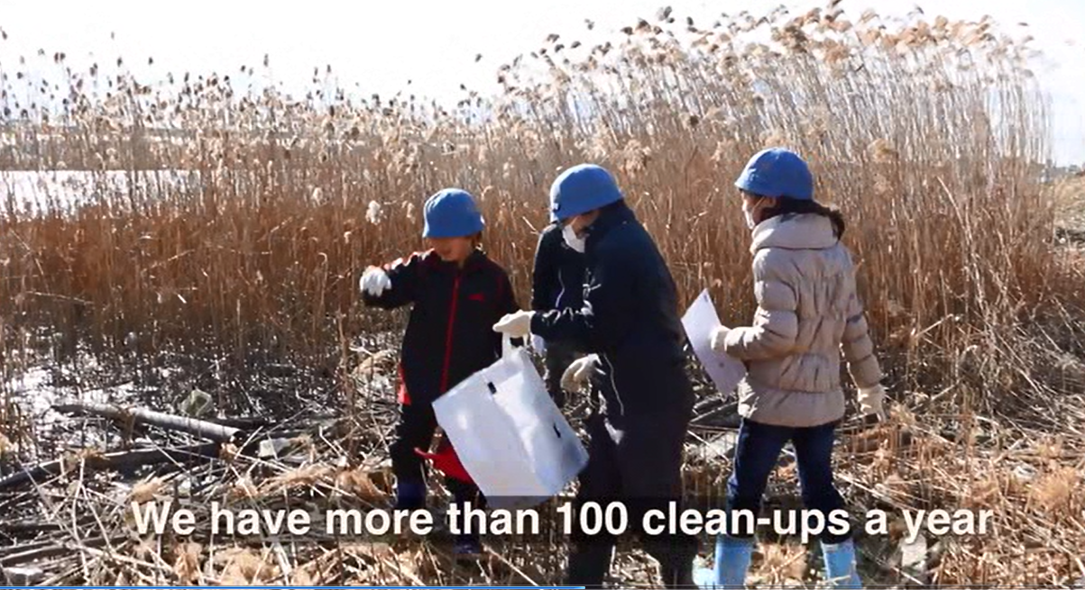

荒川でのごみ拾い・調査活動（江戸川区立平井小学校４年生）

Slide 57
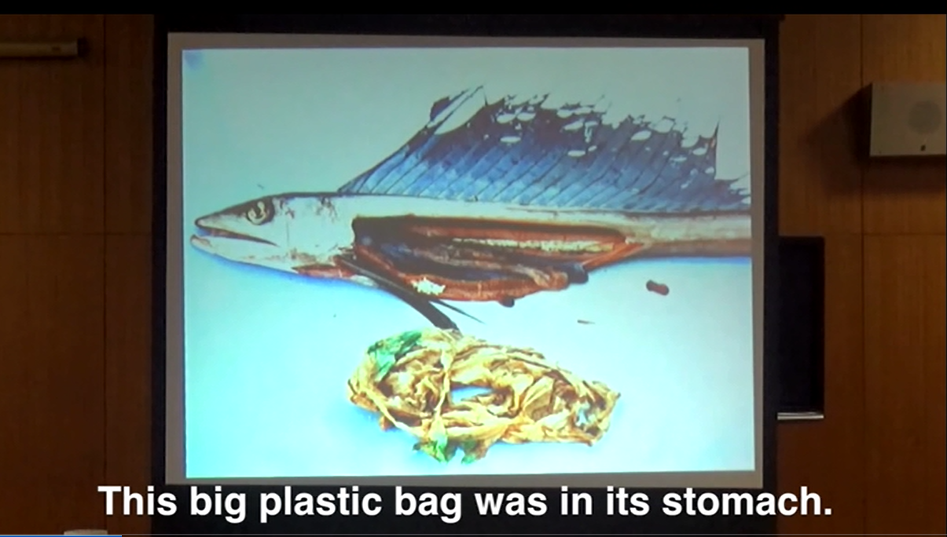
相模湾の深海魚の胃袋から出てきたレジ袋等のごみ

Slide 58
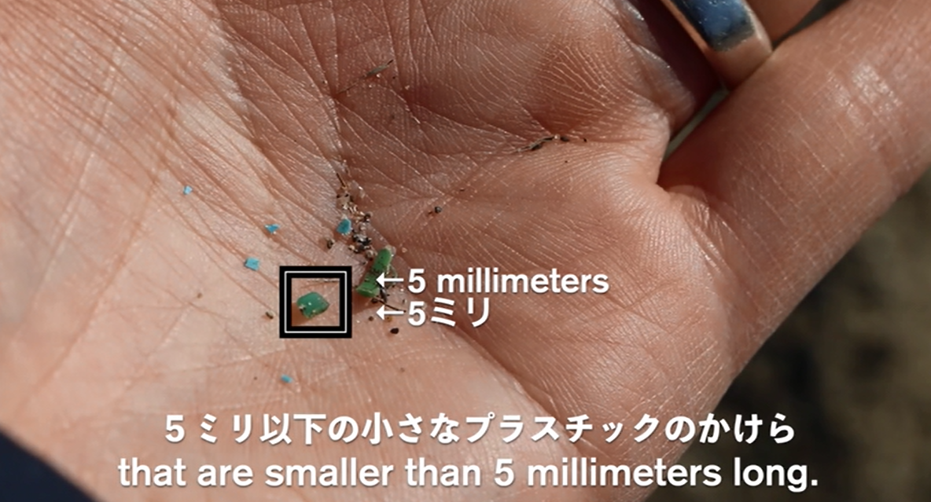

マイクロプラスチック
マイクロビーズ
58

Slide 59



ニューヨークの小学校の取組

Slide 60
【監修・指導・協力者等】
＜監修・モデル授業指導＞
目白大学人間学部児童教育学科 教授 石田好広
＜川ごみ拾い活動指導＞
特定非営利活動法人グリーンバード
＜モデル授業等協力校＞
多摩市立南鶴牧小学校
東京学芸大学附属竹早小学校
＜授業スライド作成協力＞
大田区立大森第一小学校
足立区立鹿浜第一小学校
墨田区立第四吾妻小学校
内外地図株式会社
特定非営利活動法人たてやま・海辺の鑑定団
＜参考＞
国連広報センター ビデオ「プラスチックの海」
環境省 海洋ごみ学習用教材 小中学生用・高校生用
環境省・海洋ゴミの現状（平成26年度調査結果）について
＜制作＞
凸版印刷株式会社／株式会社プラスエム
[順不同・敬称略]

